Slide 1
도서 관리 프로그램
이름없조
김은애, 정현락, 박한석

Slide 2
목차
프로그램 소개
기능 소개
시연
Q&A

Slide 3
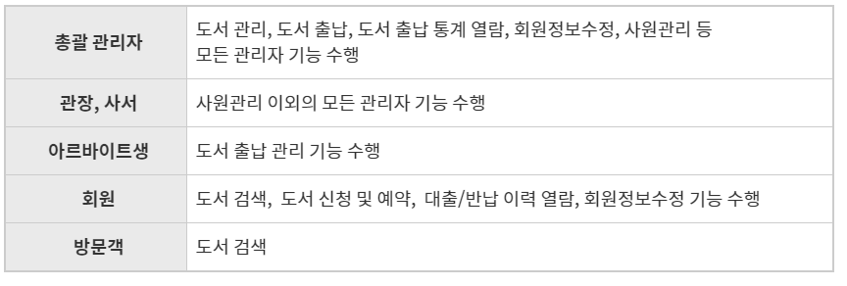
01
프로그램 소개
목적
제작 기간
관내 도서 관리 및 이용
2018-02-12 ~ 2018-03-15 (약 1달)
사용자
사용자별 기능
도서관 총괄 관리자
도서관 사서
도서관 아르바이트생
도서관 회원 및 방문객

Slide 4
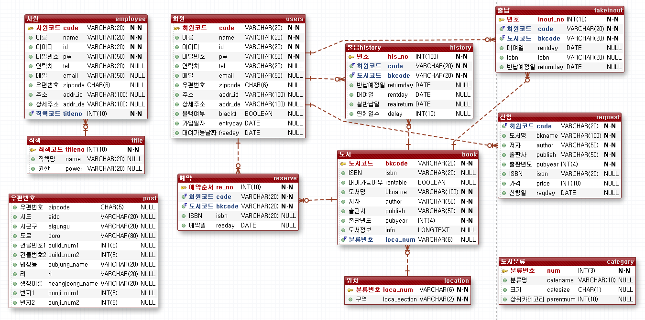
01
프로그램 소개(eXERD)
주요 테이블
사원 employee
회원 users
도서 book
총 11개의 테이블 작성

Slide 5








01
사용프로그램

Slide 6

02
기능 소개
메인 화면
회원 로그인
관리자 로그인
아이디/비밀번호 찾기
도서 검색
회원가입

Slide 7
02
기능 소개
회원 로그인
비밀번호 입력 후 엔터키
또는
회원 로그인 버튼 클릭

Slide 8
02
기능 소개
관리자 로그인
관리자 로그인 버튼 클릭

Slide 9
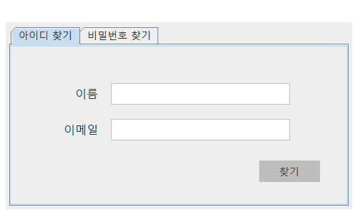
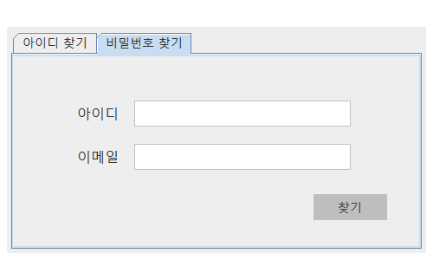
02
기능 소개
아이디/비밀번호 찾기
글자 클릭시
아이디/비밀번호 찾기
창 팝업형식으로 출력
탭 형식으로 구성

Slide 10
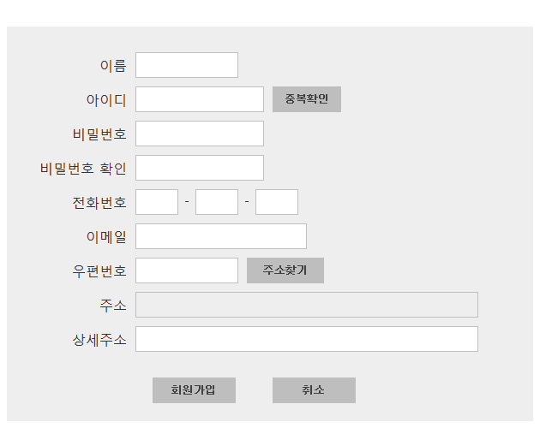
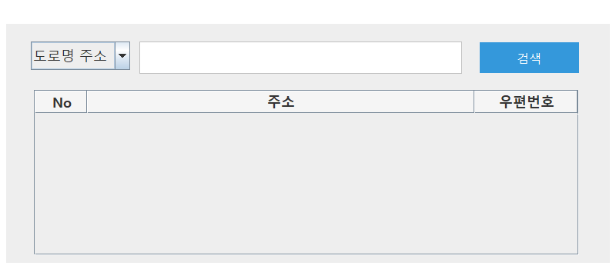
02
기능 소개
회원가입
회원 가입 버튼 클릭시
팝업형식으로 창 출력
아이디 – 4자 이상
비밀번호 – 6자 이상
중복확인 – 아이디 중복확인
주소찾기 클릭시 팝업 창 출력
구주소, 도로명 주소 검색 가능
검색 결과 더블클릭 시
주소 자동 입력
회원가입 – 회원가입 진행
임의의 회원코드 발급되며
관리자가 대출카드를 발급해야만
대여가 가능
취소 - 창이 닫힘

Slide 11
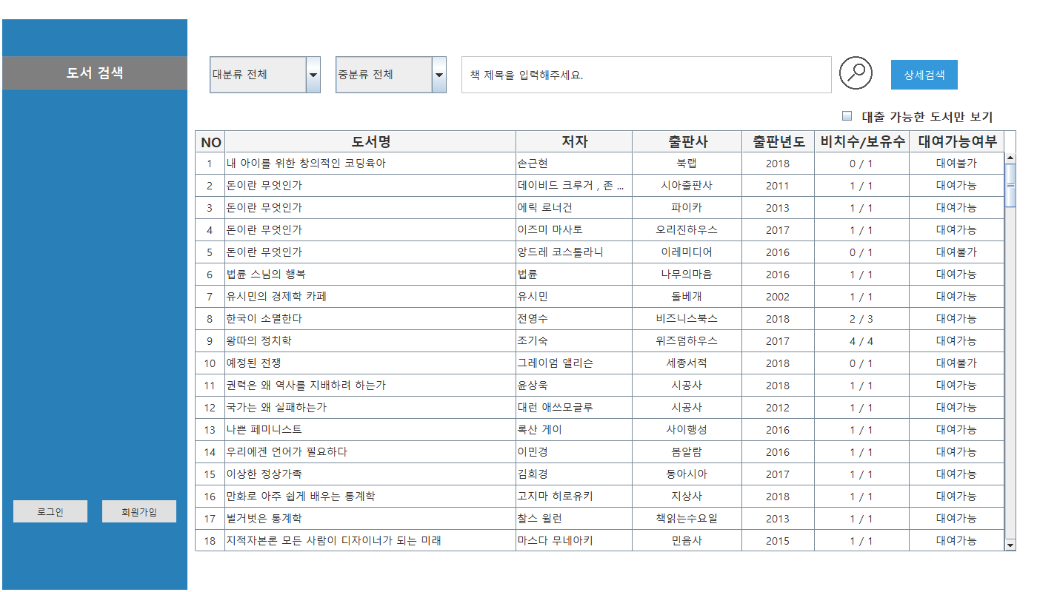
02
기능 소개 (방문자 기능)
도서 검색으로 접속
도서 검색 단일 메뉴
첫 화면 – 최신도서순 정렬
도서명, 저자, 출판사, 출판년도,
비치수/보유수, 대여가능여부
출력
비치수가 0이면 자동으로
대여불가로 변경
대출가능한 도서만 보기
체크박스 체크 – 가능한 도서만 출력
대분류, 중분류로 분류별 검색 가능
돋보기 버튼 클릭 시 검색

Slide 12
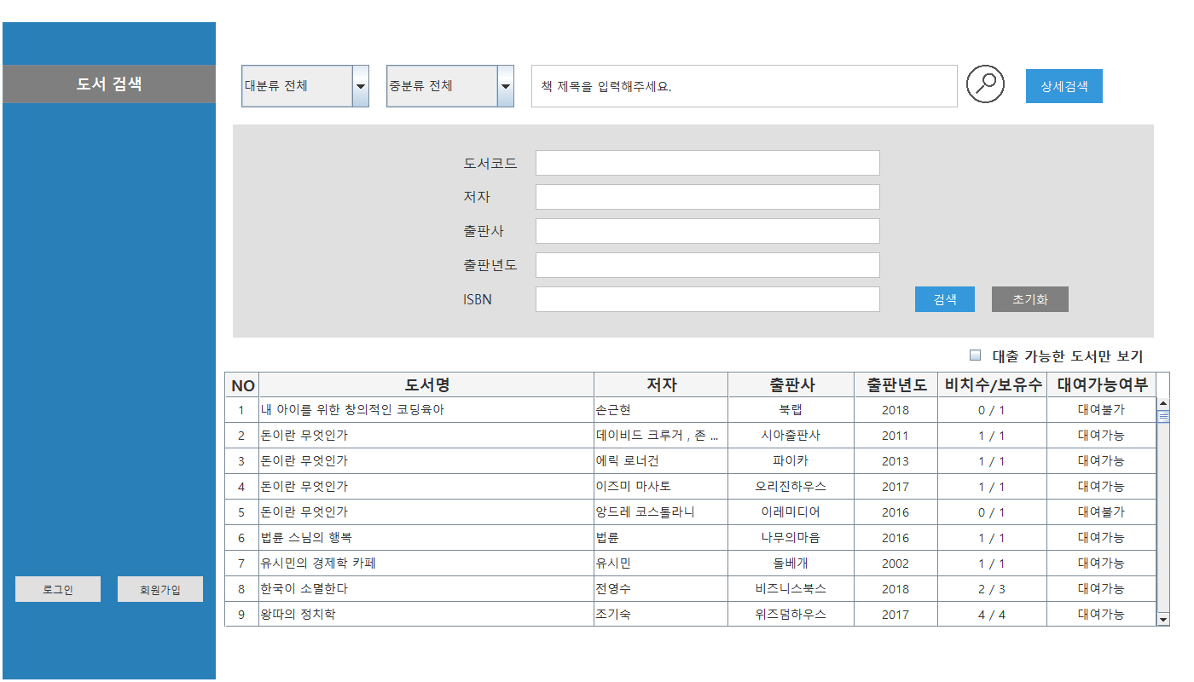
02
기능 소개 (방문자 기능)
도서 검색
상세검색 버튼 클릭시
패널 출력
도서코드, 저자, 출판사,
출판년도, isbn으로
상세 검색 가능
검색 – 검색기능
초기화 – 모든 입력텍스트 삭제

Slide 13
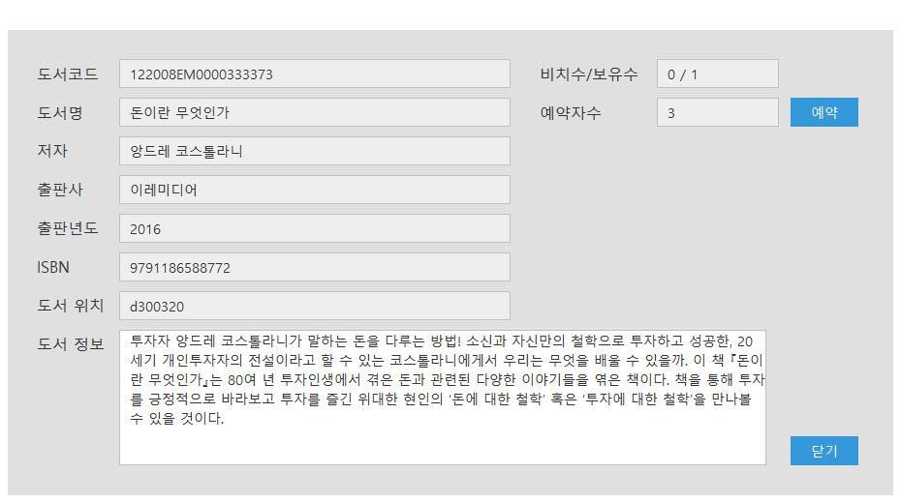
02
기능 소개 (방문자 기능)
도서 검색
도서 목록을 클릭하면
해당 도서의 상세 설명 창이
출력
도서 위치
- 임의로 배치한 위치정보 출력
도서 정보
줄거리나 저자 정보 등
비치수가 0일 때 예약 가능
(로그인 필요)
닫기 - 창이 닫힘

Slide 14
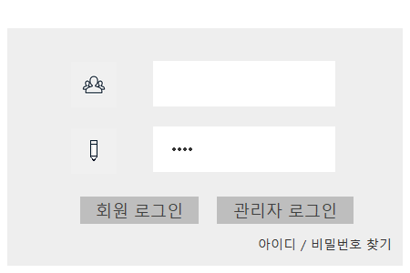
02
기능 소개 (방문자 기능)
도서검색에서
로그인, 회원가입
로그인
- 로그인 팝업창 출력
회원가입
- 회원가입 팝업창 출력

Slide 15
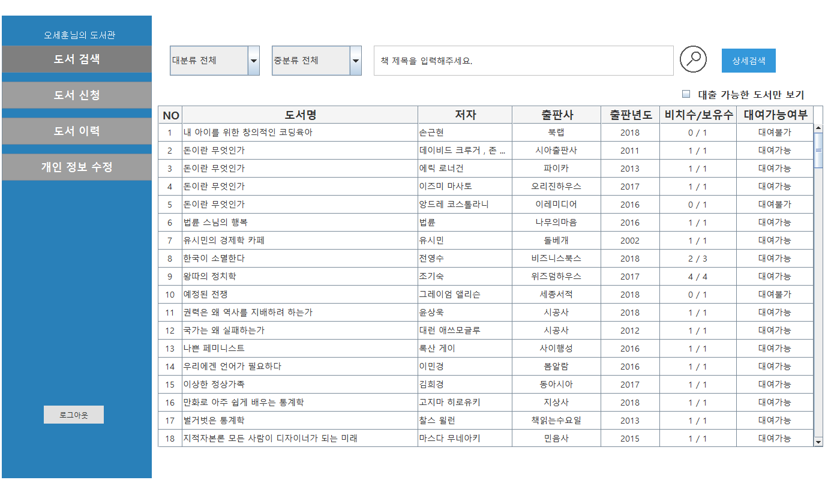
02
기능 소개 (회원 기능)
로그인으로 접속
도서 검색,
도서 신청,
도서 이력,
개인 정보 수정 메뉴로 구성
메뉴 상단에
접속한 유저의 이름이 나타남

Slide 16
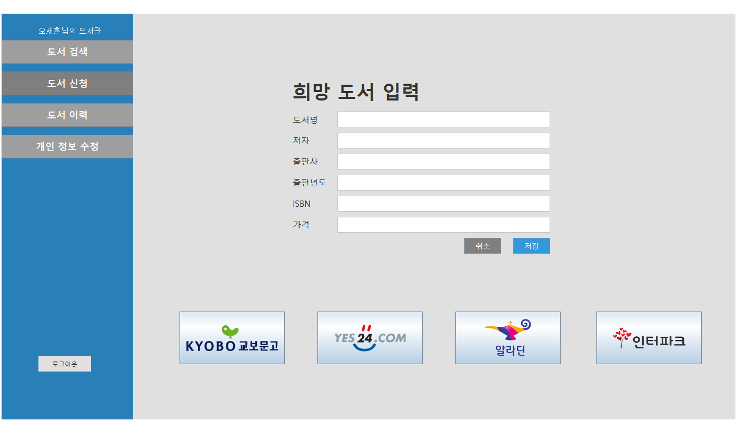
02
기능 소개 (회원 기능)
도서 신청
4가지 도서 홈페이지 버튼 클릭
해당 홈페이지 팝업으로 띄움
저장 – 도서 신청 진행

Slide 17
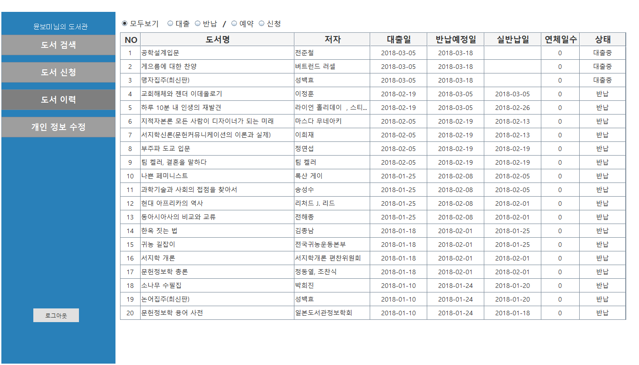
02
기능 소개 (회원 기능)
도서 이력
모두보기, 대출, 반납
예약, 신청 이력 열람 가능

Slide 18
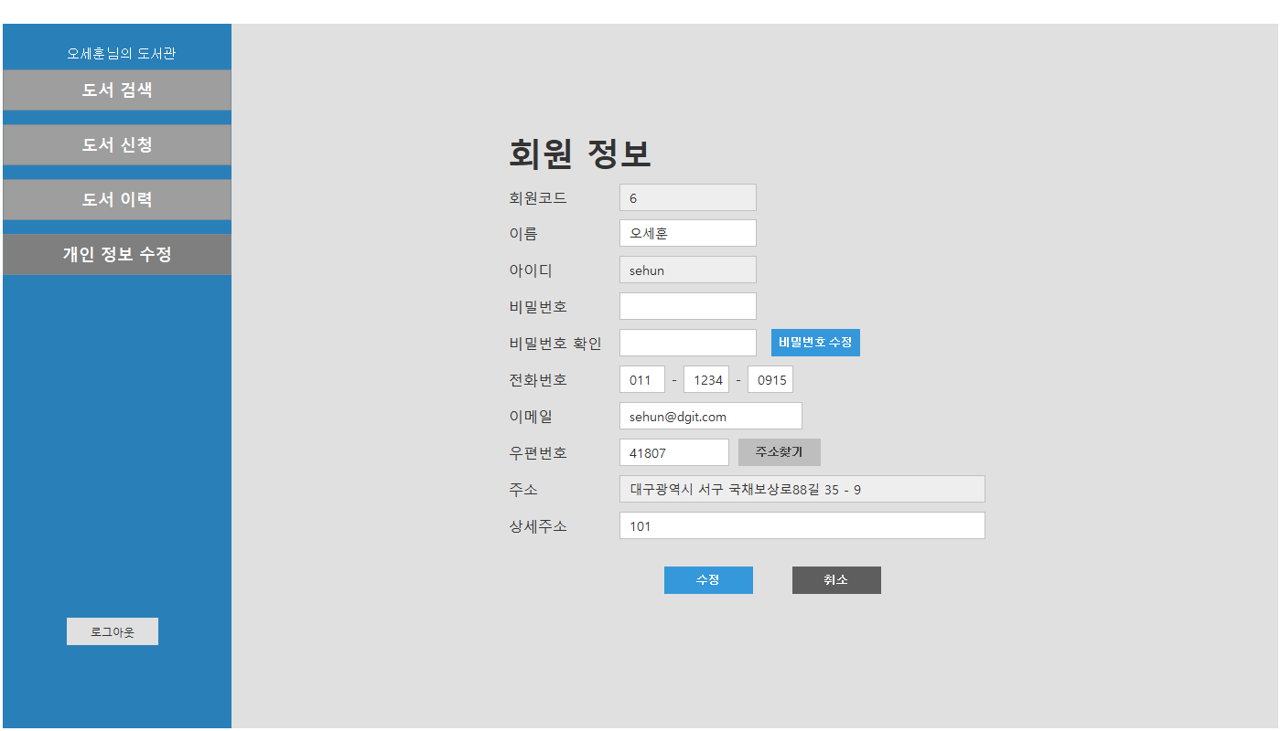
02
기능 소개 (회원 기능)
개인 정보 수정
회원가입시 입력한 정보
기본 셋팅
비밀번호 수정 버튼
- 비밀번호만 수정 가능
수정 버튼
- 그 외의 정보 수정 가능

Slide 19
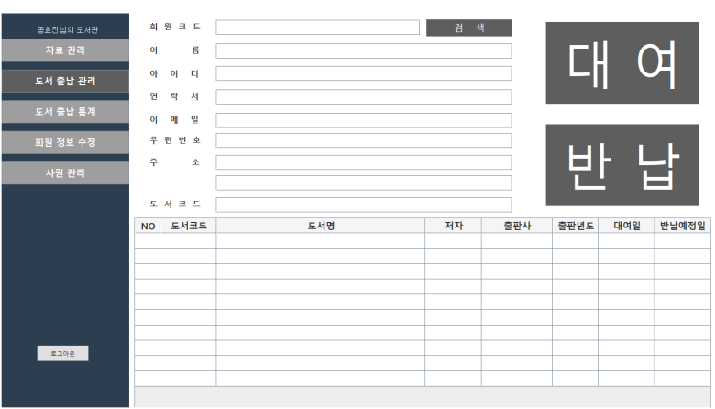
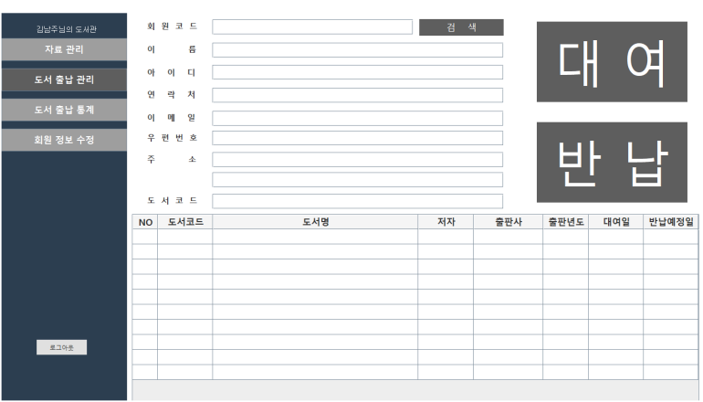
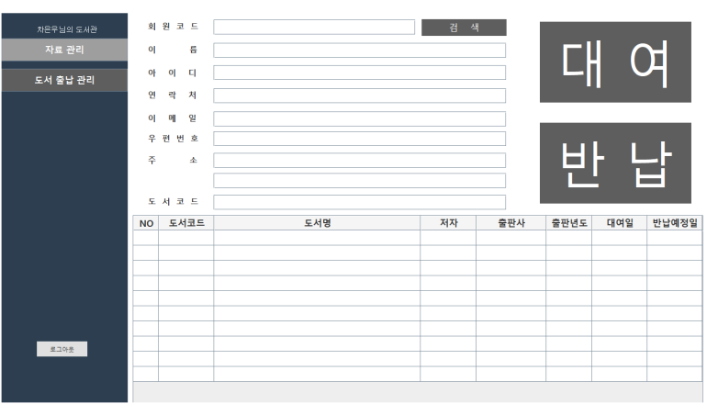
02
기능 소개 (관리자 기능)
총괄관리자와 관장 로그인
모든 메뉴 사용 가능
사서 로그인
사원 관리를 제외한 메뉴 사용 가능
아르바이트생 로그인
자료 관리와 도서 출납 관리 메뉴만 사용 가능
관리자
자료관리,
도서 출납 관리,
도서 출납 통계,
회원 정보 수정,
사원 관리 메뉴로 구성
권한에 따라 사용 가능한
메뉴가 지정되어 있고
사용 가능한 메뉴만 화면에 나타난다.

Slide 20
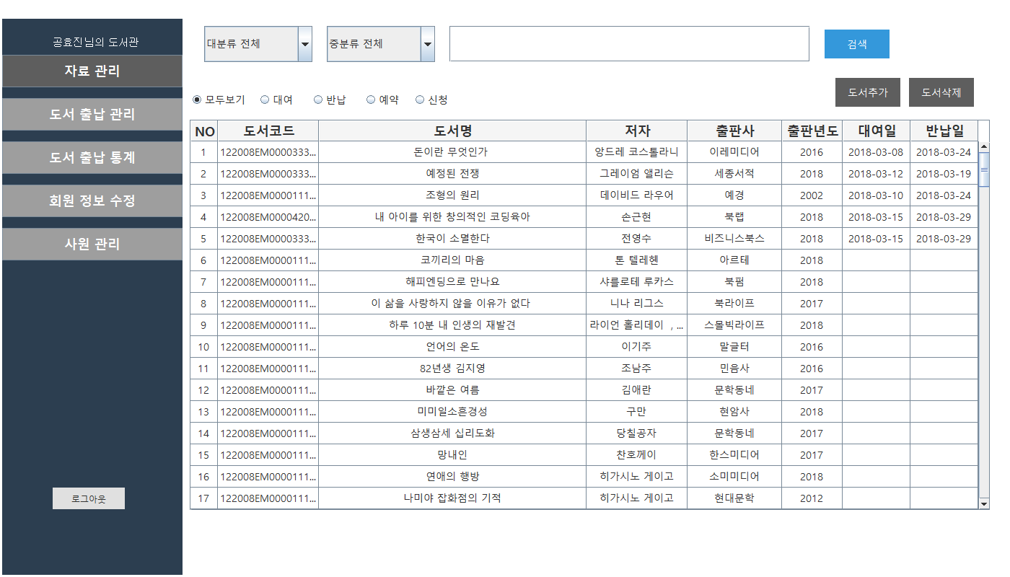
02
기능 소개 (관리자 기능)
자료 관리
모두 보기, 대여, 반납
예약, 신청 자료를 볼 수 있으며
검색도 가능하다.
모두 보기, 대여, 반납, 예약은
분류별 검색이 가능하나
신청은 분류별 검색이 불가하다.

Slide 21
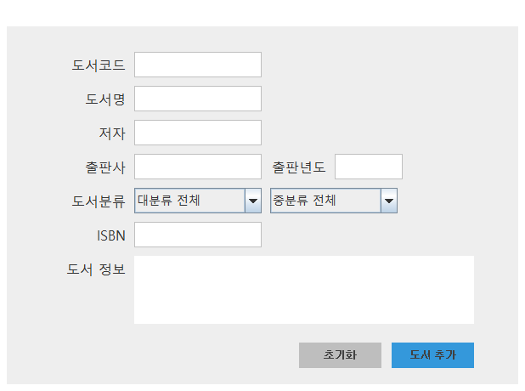
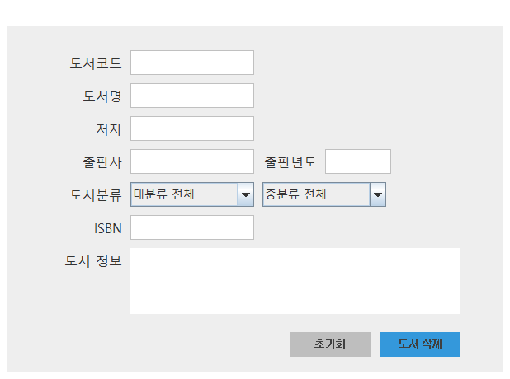
02
기능 소개 (관리자 기능)
자료 관리
도서 추가, 도서 삭제 버튼을 클릭
추가와 삭제를 위한 창이 팝업 형식으로 나타남
초기화 버튼
- 입력된 텍스트 삭제

Slide 22

02
기능 소개 (관리자 기능)
도서 출납 관리
회원 코드를 입력하여 검색을 하면
해당 회원의 정보와
현재 대여중인 도서의 목록이
나타난다.
도서 코드를 입력 후,
대여나 반납 버튼을 누르면
대여/반납이 진행이 되며
대여중인 도서의 목록이
자동 수정된다.

Slide 23
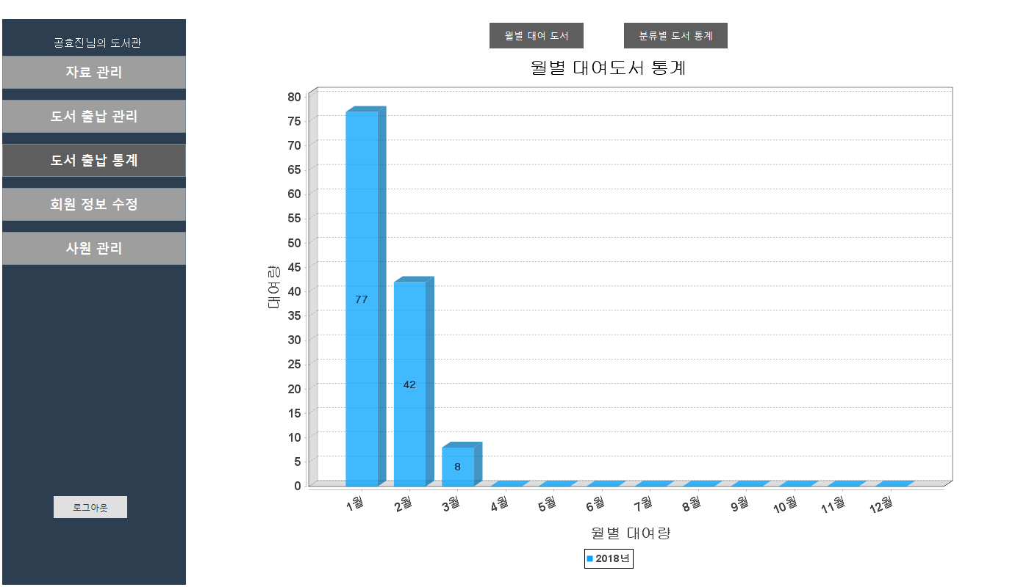
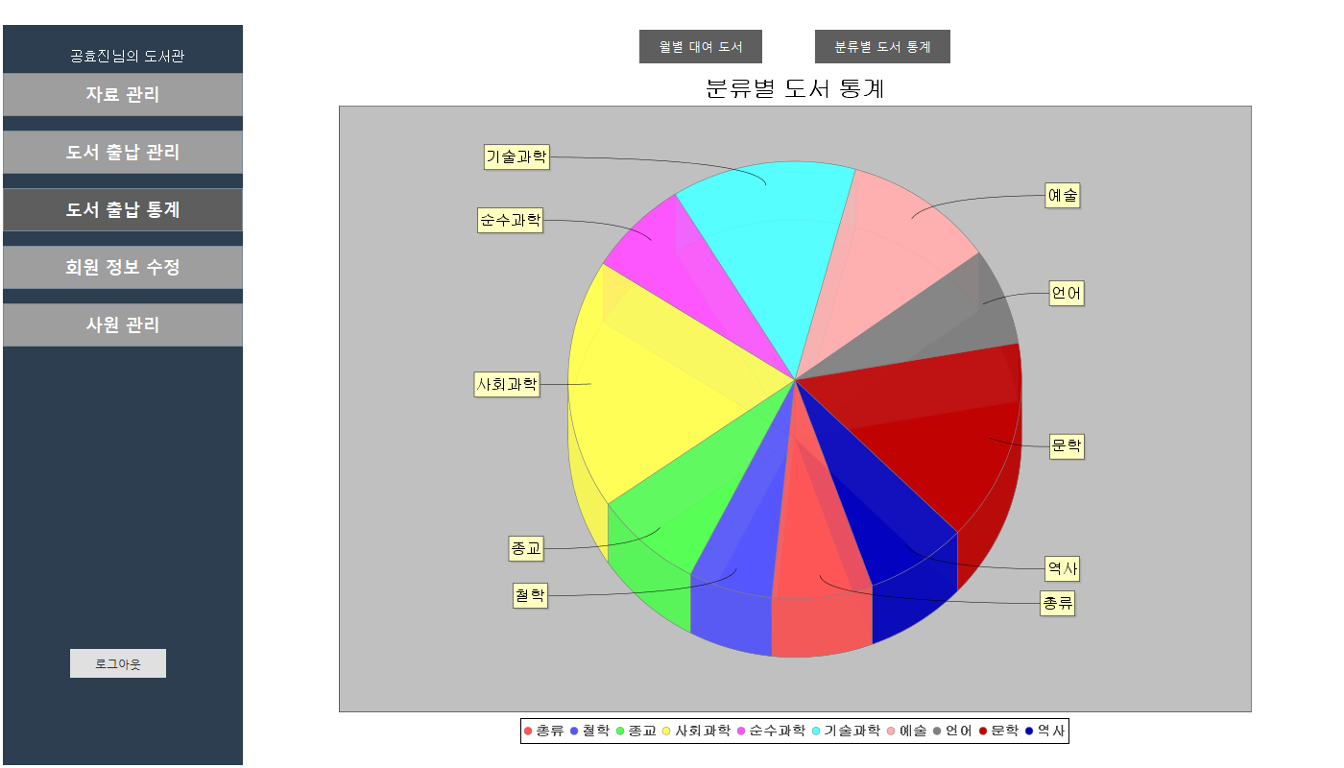
02
기능 소개 (관리자 기능)
도서 출납 통계
월별 대여 도서 그래프 분류별 도서 통계 그래프

Slide 24
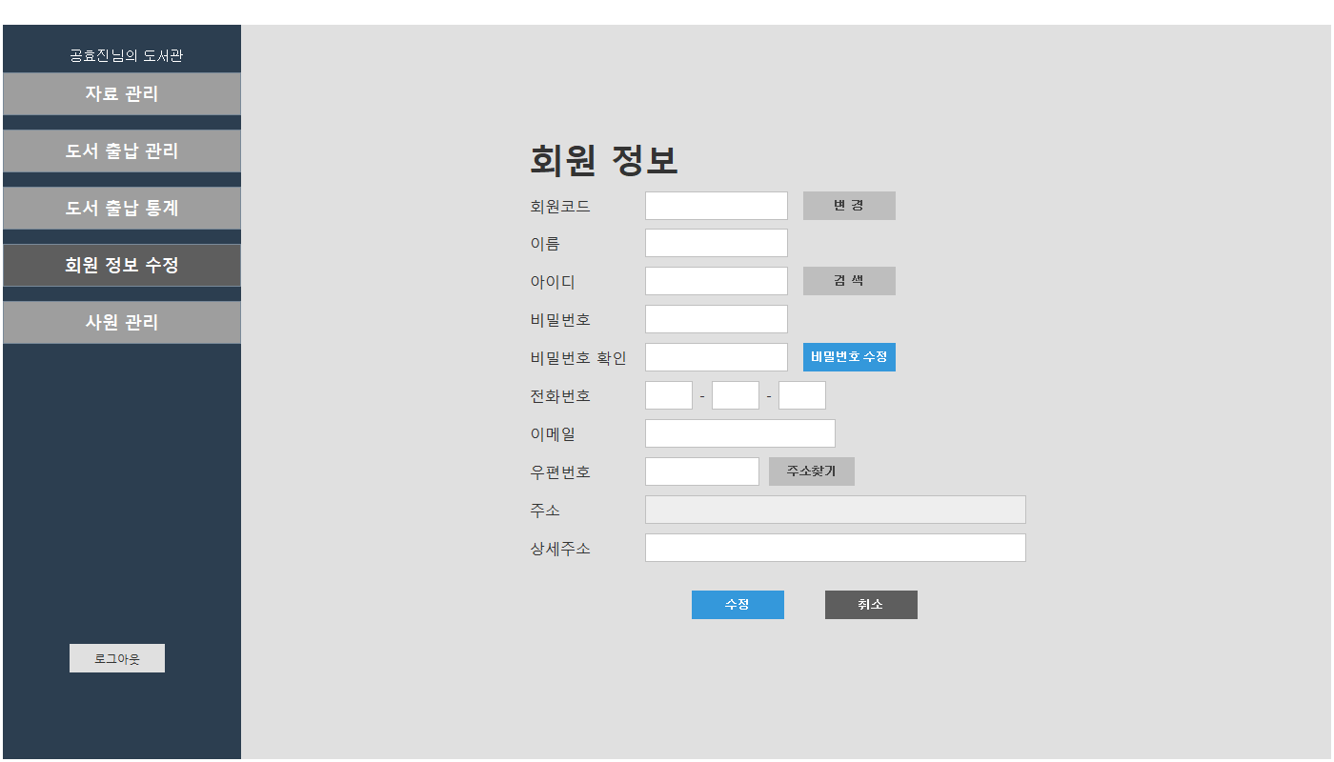
02
기능 소개 (관리자 기능)
회원 정보 수정
회원가입 시 임의로 발급된
회원코드를 변경하고
그 코드로 바코드를 생성하여
대출카드를 발급,
회원이 도서를 대여/반납할 수 있도록 한다.

Slide 25
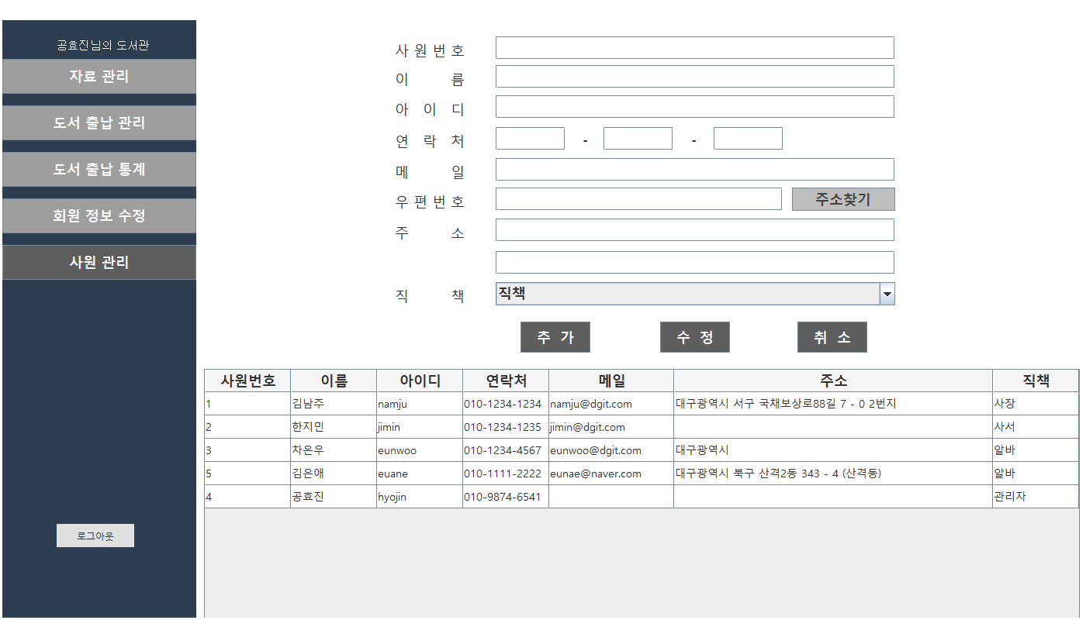
02
기능 소개 (관리자 기능)
사원 관리
모든 사원들이 목록에 나타난다.
목록의 사원을 클릭하게 되면
위의 정보란에 자동으로
해당 사원의 정보가 셋팅된다.
사원을 추가하거나
사원 정보를 수정할 수 있다.
취소 버튼을 클릭하면
입력한 데이터가 모든 삭제된다.

Slide 26
THANK YOU

